Slide 1
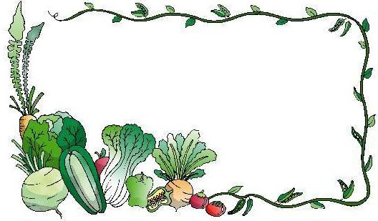

农业的变化
真大

Slide 2

nónɡ kē jì yuán
农 业 科 技 姓 袁
lónɡ jiè shào péi yù
兴 隆 介 绍 培 育
chǎn pénɡ kònɡ zhì
产 量 瓜 棚 控 制
ní zhuó fǎnɡ
泥 土 茁 壮 纺 线
zhī chǎnɡ
织 布 工 厂

Slide 3
农 业 科 技 姓 袁
兴 隆 介 绍 培 育
产 量 瓜 棚 控 制
泥 土 茁 壮 纺 线
织 布 工 厂

Slide 4

星期六，我兴致勃勃地来到展览馆，观看农业科技成就展。

Slide 5


我兴致勃勃地来到展览馆。
( )兴致勃勃( )。

Slide 6

袁隆平爷爷的贡献最引人注目。讲解员阿姨介绍说，他培育的杂交水稻良种，大大提高了水稻产量。我们用世界上百分之七的耕地，养活了全世界百分之二十二以上的人口，袁隆平爷爷立了大功 。

Slide 7
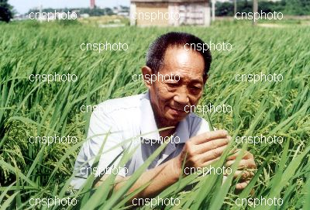
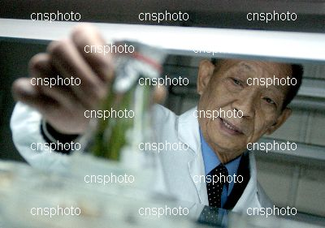
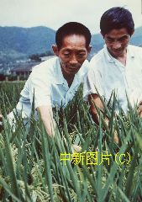
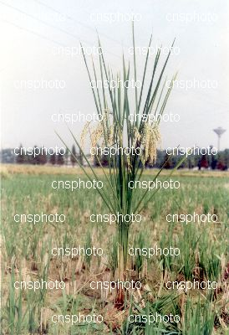

Slide 8
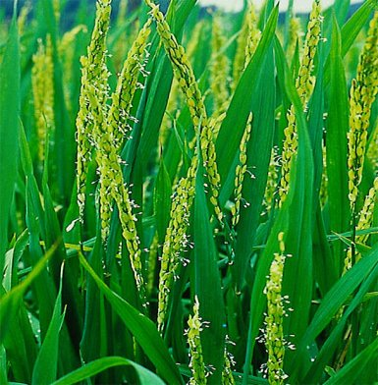
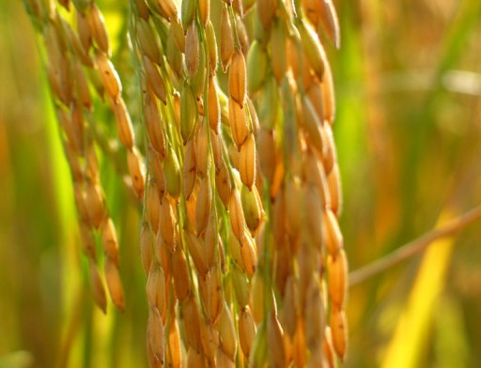
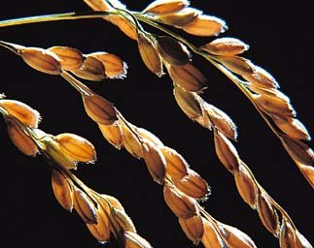
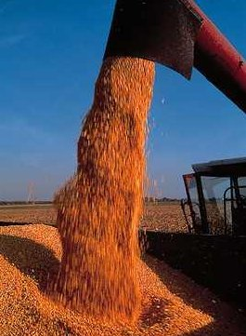

Slide 9

我还看到一个大棚模型。这种大棚能准确控制温度、湿度和光照，在寒冷的冬季也能让百花盛开，瓜果飘香。
彩色棉花的介绍引起了我的豪气。这种棉花在吐絮时就有红、黄、绿等不同颜色，棉纺厂可以直接用它纺出五彩线，织出五彩布。
无土栽培的技术也很了不起。科技人员把各种养分溶解在水里,不用泥土，植物靠着这样的水,也能长得十分茁壮。

Slide 10

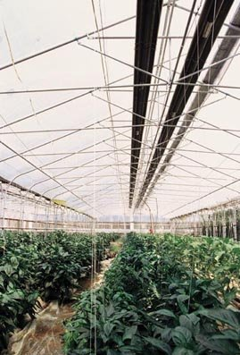
我还看到一个大棚模型。这种大棚能准确控制温度、湿度和光照，在寒冷的冬季也能让百花盛开，瓜果飘香。

Slide 11
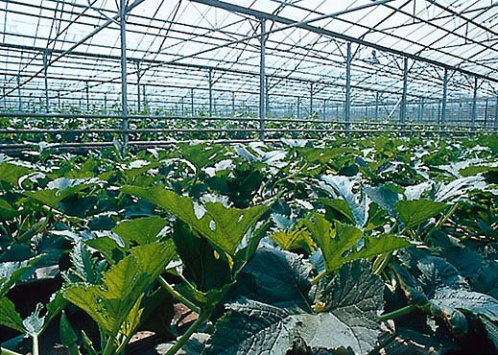

Slide 12
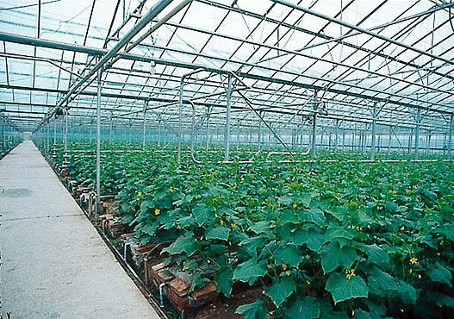

Slide 13
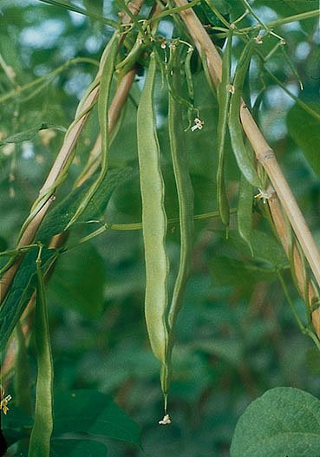

Slide 14
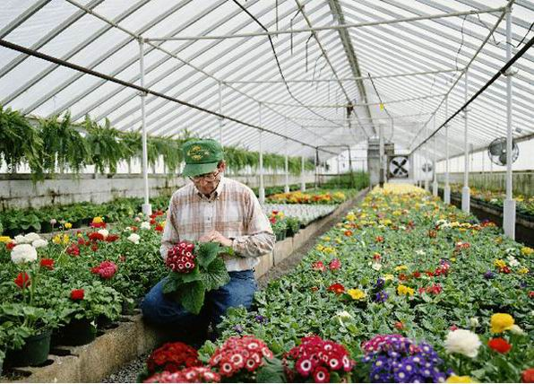

Slide 15


彩色棉花的介绍引起了我的豪气。这种棉花在吐絮时就有红、黄、绿等不同颜色，棉纺厂可以直接用它纺出五彩线，织出五彩布。

Slide 16
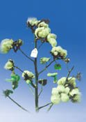
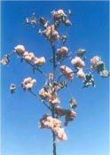

Slide 17



Slide 18

无土栽培的技术也很了不起。科技人员把各种养分溶解在水里，不用泥土，植物靠着这样的水，也能长得十分茁壮。

Slide 19

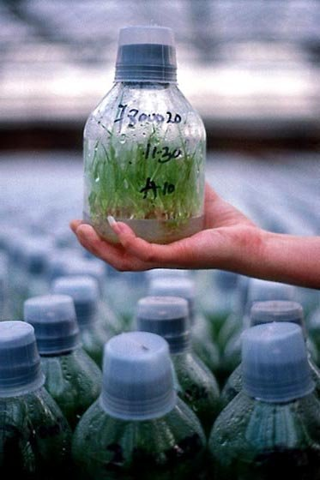

Slide 20
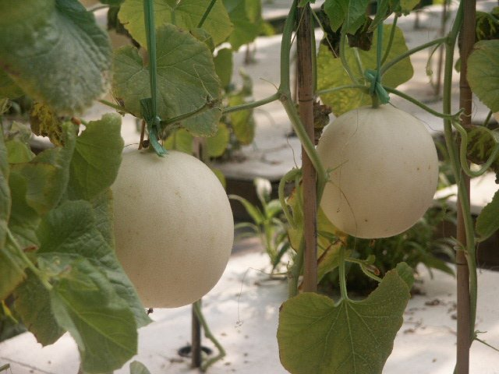
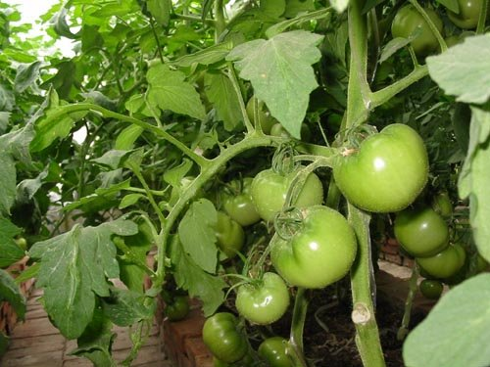
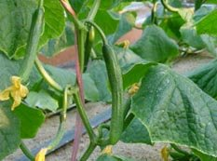
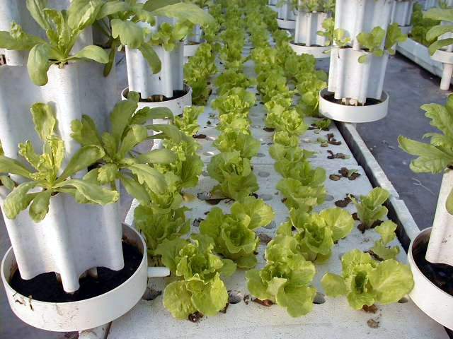

Slide 21
回家的路上，我不禁想：有了先进的科学技术，农业的变化真大！

Slide 22
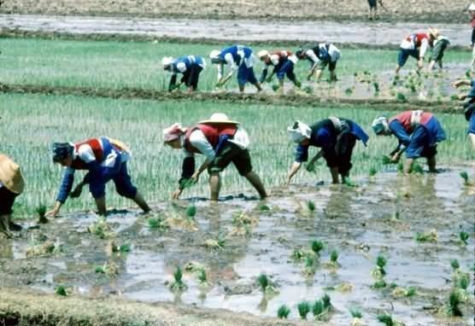
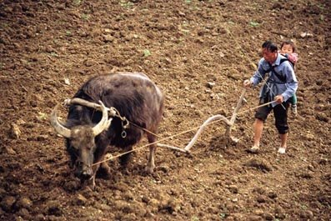

Slide 23
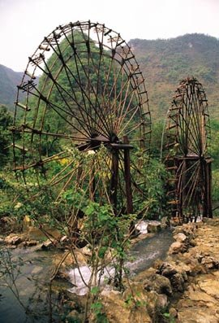
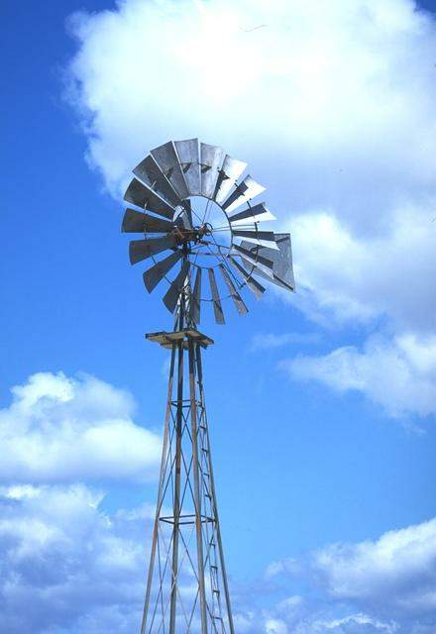

Slide 24
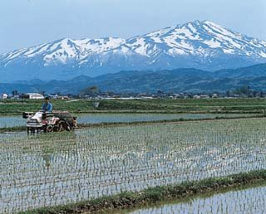
播种

Slide 25
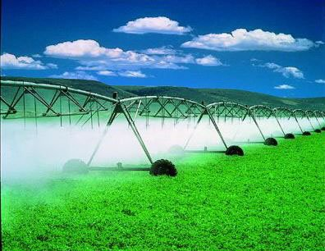
灌溉

Slide 26
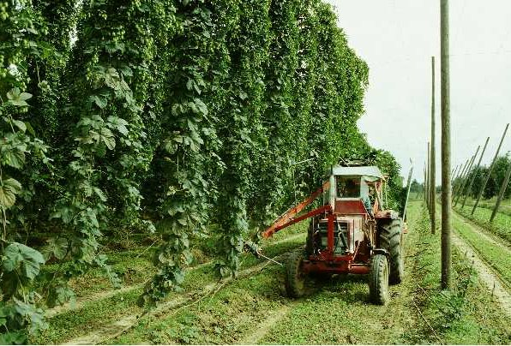
喷洒农药

Slide 27
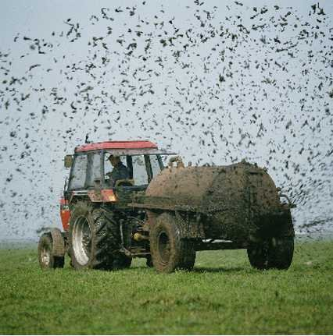
除草

Slide 28
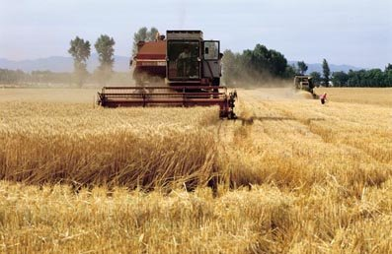
收割

